Slide 1

UBND QUẬN LONG BIÊN
TRƯỜNG MẦM NON LONG BIÊN A
LĨNH VỰC: PHÁT TRIỂN NGÔN NGỮ
Đề tài: Truyện “Thanh âm đầm lầy”
Lứa tuỏi: 4 – 5 tuổi

Slide 2



Slide 3


Slide 5


Slide 6


Slide 7
Đàm thoại

Slide 8
Các con vừa nghe câu chuyện gì?

Slide 9




Trong câu chuyện có những nhân vật nào?

Slide 10

Trong đầm lầy có những gia đình nào đang luyện thanh?

Slide 11
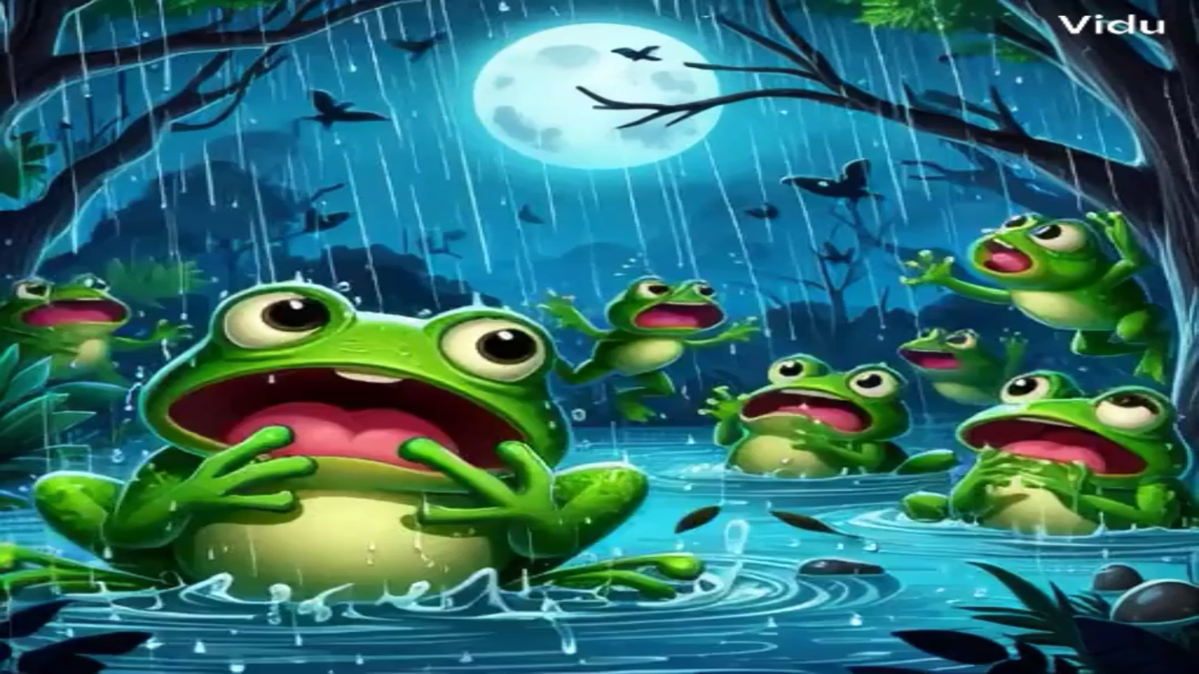
Khi màn sân khấu vén lên có chuyện gì đã xảy ra?

Slide 12

Thế còn bạn voi thì đi như thế nào?
Nào chúng mình cùng làm những chú voi đi đủng đỉnh nào?

Slide 13
“Đến đầm nước nho nhỏ, chúng buông chiếc cần câu” và bỗng nghe thấy tiếng gì? Tại sao bạn Ếch lại khóc?

Slide 14

Ai đã giúp bạn Ếch? Các bạn đã giúp ếch như thế nào?

Slide 15

Khi Ếch về được nhà gia đình Ếch đã làm gì?

Slide 16
Giáo dục
Bạn Voi & Chuột đã biết giúp đỡ bạn của mình khi bạn Ếch gặp bão lớn và bị lạc mất bố mẹ đấy. Vì vậy, cô mong rằng, các con sẽ biết giúp đỡ bạn của mình khi gặp khó khăn nhé! Đặc biệt là giúp đỡ những người chịu ảnh hưởng thiệt hại do thiên tai, bão lũ, các hiện tượng tự nhiên gây ra các con nhé!

Slide 17

Nhạc kịch: Thanh âm đầm lầy

Slide 18


